Slide 1
ネットワーク通信 DBの基本

Slide 2
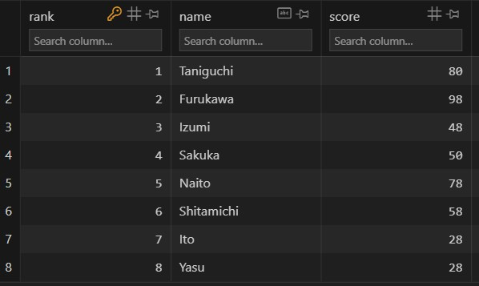
DBとは？
大量のデータを一括管理するシステム、
もしくはそのデータそのものの事です。
難しいことは考えず、
表形式のデータを記録するもの
だと考えましょう。
（右のような形でデータを記録するもの）
特に右のような物をリレーショナルデータベースと呼び、
SQL文というものを用いて操作して必要なデータを出します。

Slide 3
SQLとは？
大量のデータを一括管理するシステム、
もしくはそのデータそのものの事です。
難しいことは考えず、
表形式のデータを記録するもの
だと考えましょう。
（右のような形でデータを記録するもの）
特に右のような物をリレーショナルデータベースと呼び、
SQL文というものを用いて操作して必要なデータを出します。

